Slide 1
František Kajánek Paralelná implementácia extraktora príznakov vhodného pre detekciu objektov pomocou Adaboostu

Slide 2
Počítačové videnie
Snaha spracovať obraz čo najrýchlejšie
Extrakcia dát
Výstup pre iné procesy
Dôraz na využitie najnovších technológií – náročnosť implementácií

Slide 3
Deskriptory a klasifikátory
Deskriptory
Popis obrazu so zámerom dobrej extrakcie určitých čŕt
Hodnotia sa hlavne podľa popisovacej schopnosti a rýchlosti
Na každú úlohú je vhodný iný
Klasifikátory
Robia rozhodnutia na základe natrénovaného modelu – štatistika, strojové učenie
2 fázy – trénovacia, testovacia
Vlastnosti výsledného modelu závisia od vstupných parametrov a deskriptora

Slide 4
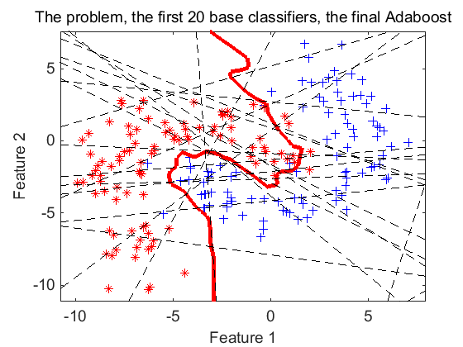
AdaBoost
Meta-algoritmus strojového učenia
Využíva slabé klasifikátory – napríklad rozhodovacie stromy
Vážením slabých klasifikátorov vytvorí jeden silný klasifikátor
Existuje veľa variantov – DiscreteBoost, RealBoost, LogitBoost, GentleBoost

Slide 5
Analyzované deskriptory
Haarové vlnky
Veľmi jednoduché a možnosť vygenerovať veľa, ale problém rôznorodosti
Histogram of Oriented Gradients
Silná popisovacia vlastnosť, ale problém paralelizácie niektorých krokov
LiteHOG/LiteHOG+ - zjednodušenie HOGu a použitie iných slabých klasifikátorov
SHOG/FDAHOG – rozšírenie logiky LiteHOG+ so zámerom využiť plný potenciál procesora

Slide 6
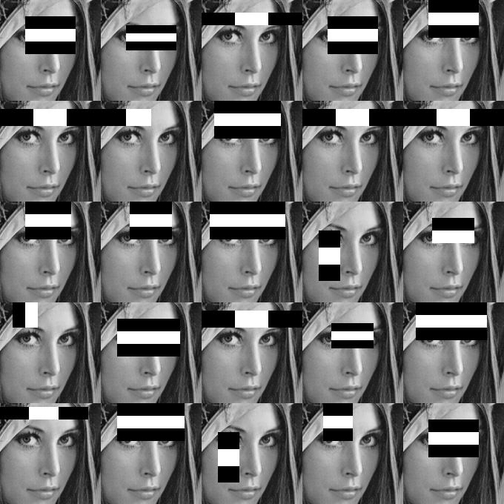
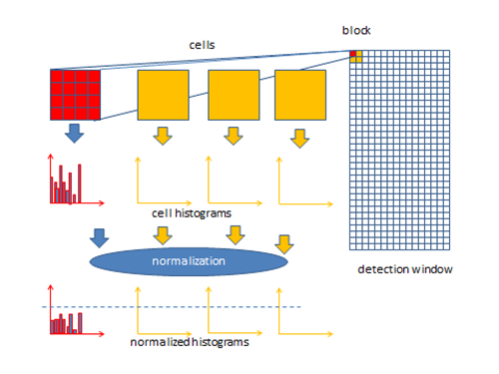
Príklady deskriptorov

Slide 7
Tréningová kaskáda
Zoskupenie klasifikátorov – rýchle na začiatku, pomalé na konci
Vytvorenie jedného kvalitnejšieho klasifikátora
Viola-Jones kaskáda
Prvý detekčný framework pracujúci v reálnom čase
Pracuje s Haarovými vlnkami, HOGom alebo LBP deskriptormi
Využíva AdaBoost ako klasifikátor

Slide 8
Vlastné pokusy
Motivácia – detekcia futbalistov
Oboznámenie sa s rôznymi knižnicami a algoritmami
Snaha implementovať vlastnú kaskádu a vlastný deskriptor
Implementácia vlastnej správy dát a detectMultiScale algoritmu
Postup vyžadoval implementáciu veľkého počtu častí, ktoré už existujú
Rozhodnutie použiť existujúcu Viola-Jones kaskádu

Slide 9
Výber AdaBoostu a deskriptora
Vyhodnotené 3 implementácie AdaBoostu – OpenCV 3.0, Viola-Jones kaskáda – boost, MultiBoost
Výber Viola-Jones kaskády kvôli:
Rýchlosti
Rozšíriteľnosti
Existujúcim súčastiam (CPU/GPU)
Porovnávanie spomínaných deskriptorov podľa zdokumentovaných poznatkov
Výber SHOGu kvôli najlepším potenciálnym vlastnostiam – rýchlosť, práca s pamäťou

Slide 10
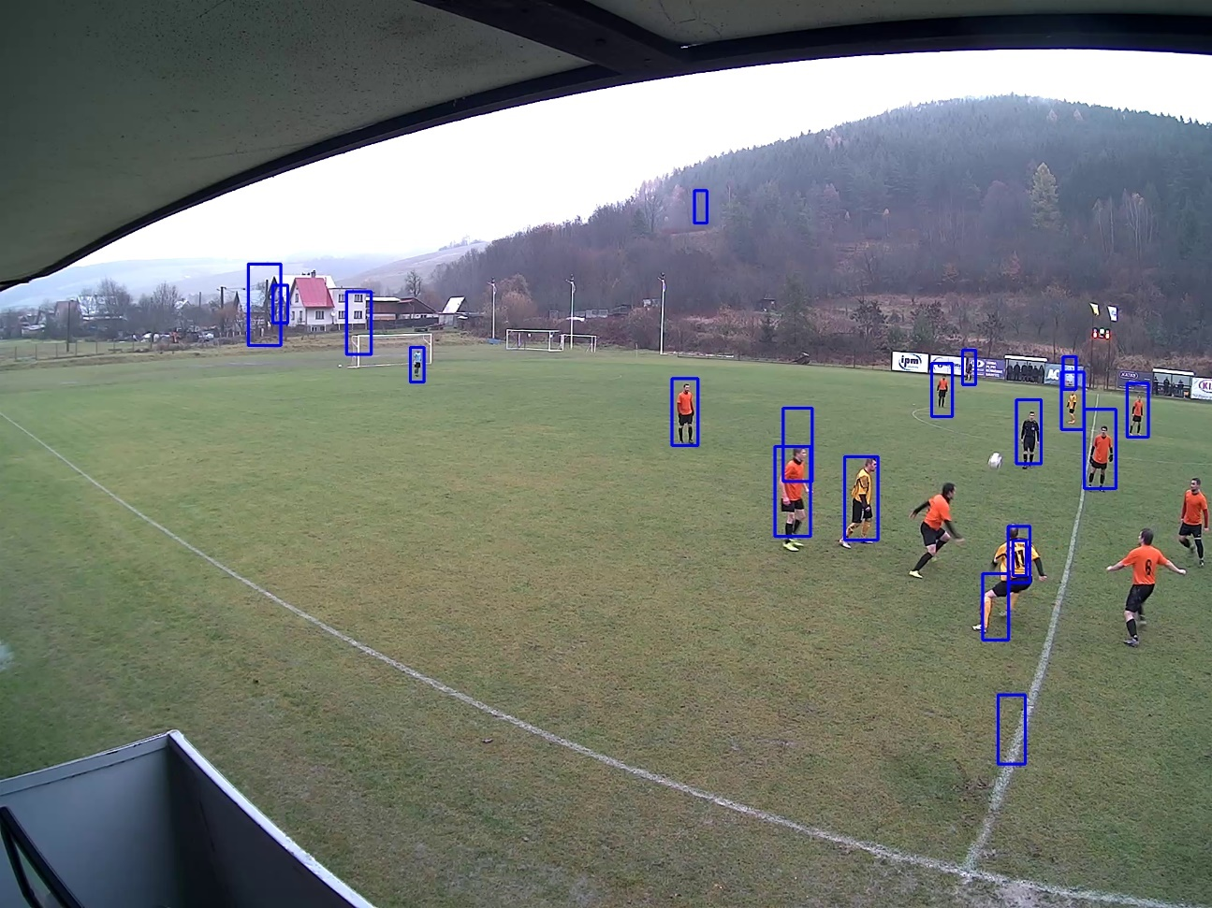
Vyhodnotenie implementácie
Vizuálne vyhodnotenie – podáva porovnateľné výsledky
Datové vyhodnotenie voči anotáciám
Pomalší – 1.1s voči 0.3s (Haar)
Detailnejší – 59% úspešnosť voči 49% úspešnosti (Haar)
Vhodný na experimentovanie na GPU
Deskriptor\ Hodnota |  | Počet nájdených objektov | Počet nenájdených objektov | Počet chybných nálezov | Počet všetkých nájdených objektov
Haarové vlnky |  | 1698 | 1382 | 1154 | 2913
SHOG |  | 2027 | 1053 | 1598 | 3663

Slide 11
Závery
Zhodnotila sa funkčná implementácia SHOG deskriptora
Podarilo sa zrýchliť tréning Viola-Jones kaskády
Vytvorila sa dokumentácia dostupných riešení a ich rozšíriteľnosti
Možnosti rozšírenia v budúcnosti – GPU a ďalšie slabé klasifikátory

Slide 12
Otázky
1. Môžete teda presnejšie uviest’ v čom má spočívat’ jeho schopnosť byť použiteľný na konci kaskády a či sa táto schopnosť prejavila pri testovaní, napr. pri porovnaní s HAARovými vlnkami?
2. Mohli by ste uviesť bližšie detaily (spomínané v posudku vyššie) vykonaných experimentov?
3. Na konkrétnych hodnotách vysvetlite, ako sa počíta deskriptor SHOG z pixelov v obrázku.

